Slide 1
সবাইকে স্বাগতম

Slide 2
পরিচিতি
মোঃ মিজানুর রহমান
সহকারি শিক্ষক
দত্তগ্রাম সরকারি প্রাথমিক বিদ্যালয়
কুলাউড়া, মৌলভীবাজার।
E-mail: mizan.mafu@gmail.com
শ্রেণীঃ দ্বিতীয়
বিষয়ঃ বাংলা
পাঠঃ নানা রঙের ফুল ফল
সময়ঃ ৩৫ মিনিট
তারিখঃ ১9/০5/২০১9 ইং

Slide 3
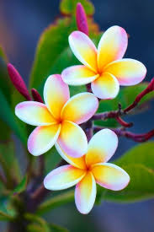
শিখনফল
শোনাঃ ৩.২.১ পরিচিত ফুল সম্পর্কে শুনে বুঝতে পারবে
৩.২.৩ পরিচিত রং সম্পর্কে শুনে বুঝতে পারবে
বলাঃ ২.৬.১ পরিচিত ফুল সম্পর্কে বর্ণনা করতে পারবে
২.৬.৩ পরিচিত রং সম্পর্কে বর্ণনা করতে পারবে
পড়াঃ ২.৬.১ পরিচিত ফুল সম্পর্কে পড়ে বুঝতে পারবে
২.৬.৩ পরিচিত রং সম্পর্কে পড়ে বুঝতে পারবে
লিখাঃ ২.৪.১ পরিচিত ফুল সম্পর্কে লিখতে পারবে
২.৪.৩ পরিচিত রং সম্পর্কে লিখতে পারবে

Slide 4
চলো একটা ভিডিও দেখি
https://www.youtube.com/watch?v=fZNgM70LELk

Slide 5
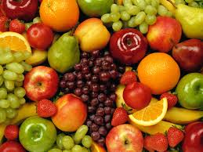
পাঠ ঘোষণা
“পাঠ”
নানা রঙের ফুলফল
পাঠ্যাংশঃ আমাদের দেশ ফুলের দেশ, ফলের..........কাশফুলও সাদা ।

Slide 6
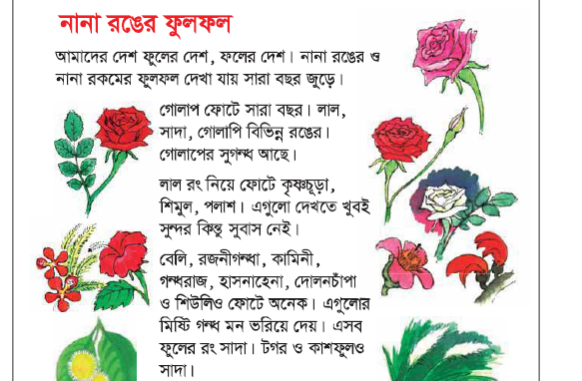
শিক্ষকের আদর্শ পাঠ
এসো এবার পাঠ্যবই এর 28নং পৃষ্টা বের করে পড়ি

Slide 7
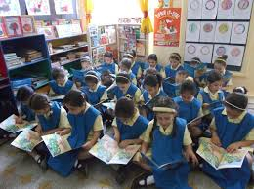
শিক্ষার্থীর সরব পাঠ

Slide 8
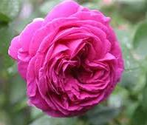
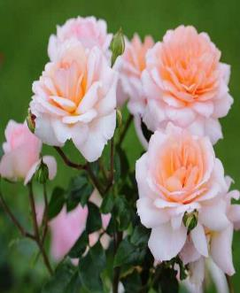
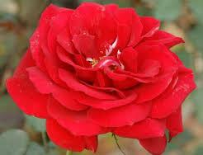
এসো আমরা কিছু ফুলের ছবি দেখি।
সাদা গোলাপ
লাল গোলাপ
গোলাপী গোলাপ
গোলাপ ফোটে সারা বছর। লাল, সাদা, গোলাপী বিভিন্ন রঙের।
গোলাপের সুগন্ধ আছে।

Slide 9
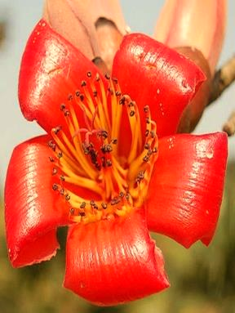
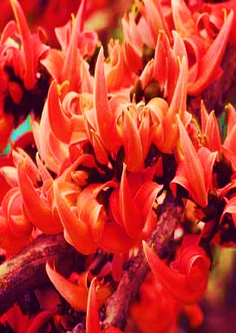
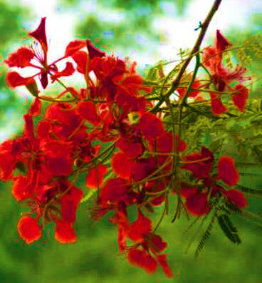
কৃষ্ণচূড়া
শিমুল
পলাশ
লাল রং নিয়ে ফুটে কৃষ্ণচূড়া,শিমুল,পলাশ। এগুলো দেখতে খুব সুন্দর কিন্তু সুভাস নেই।

Slide 10
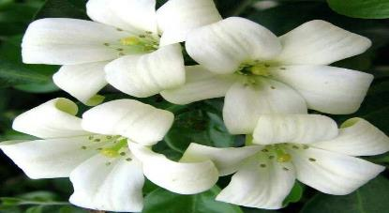
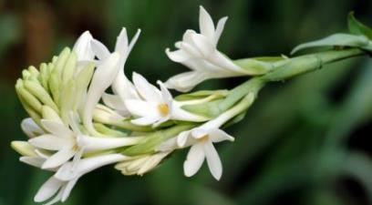
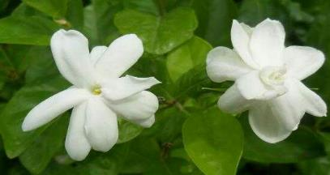
আরও কিছু ছবি আমরা দেখি
বেলি
রজনীগন্ধা
কামিনী
গন্ধরাজ

Slide 11
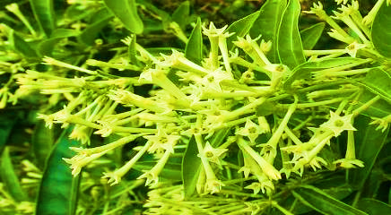
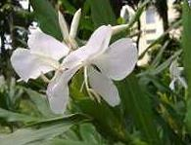
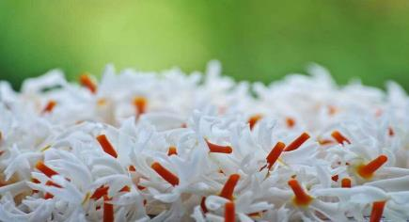
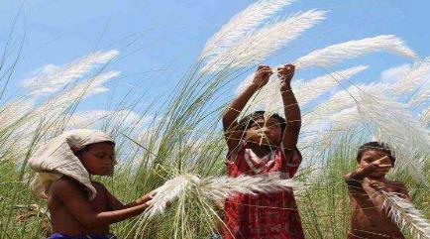
হাসনাহেনা
দোলন চাঁপা
শিউলি
কাশফুল

Slide 12
একক কাজ
জবা
শিউলি
কৃষ্ণচূড়া
কামিনী
শিমুল
কাশ
সাদা | লাল

Slide 13
দলীয় কাজ
নিচের যুক্তবর্ণগুলো দিয়ে নতুন শব্দ গঠন কর।
কৃষ্ণচূড়া
ষ্ণ
ষ
ণ
তৃষ্ণা
সুগন্ধ
ন্ধ
ন
ধ
অন্ধ

Slide 14
মূল্যায়ন
১। কী কী ফুল লাল রঙের হয়? যে কোন তিনটি ফুলের নাম লিখ?
২। সুগন্ধি ফুল কী কী? যে কোন তিনটি ফুলের নাম লিখ?
৩। তোমার জানা তিনটি ফুলের নাম লিখ?

Slide 15
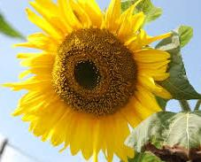
সবাইকে ধন্যবাদ

